Slide 1

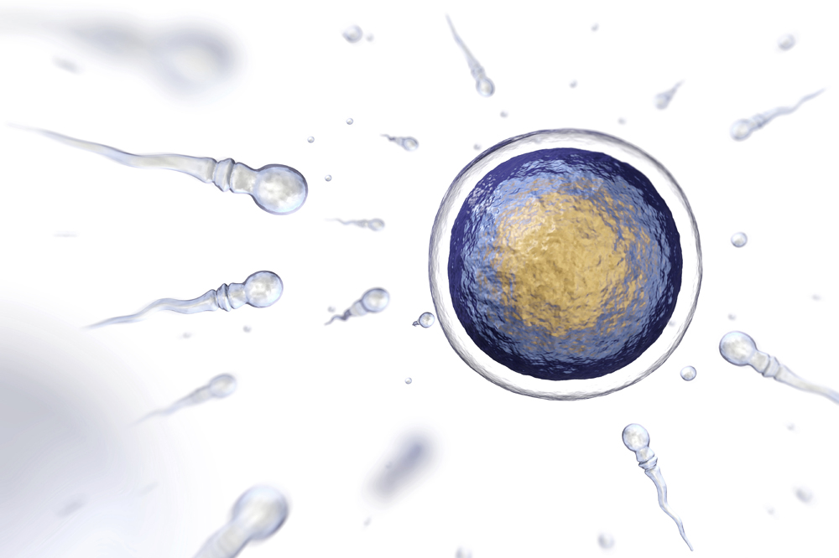

Unidade 9
A reprodução nos animais

Slide 2
Completa as frases com os termos adequados.

Slide 3
1. A sucessão de etapas pelas quais os animais passam ao longo da vida tem o nome de…

Slide 4
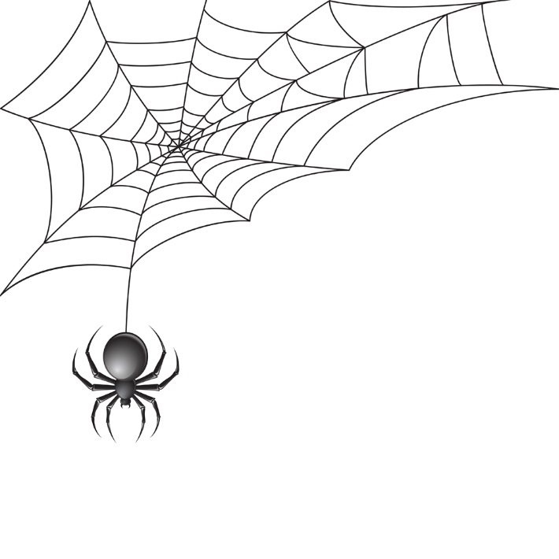
2. A aranha tem reprodução…

Slide 5
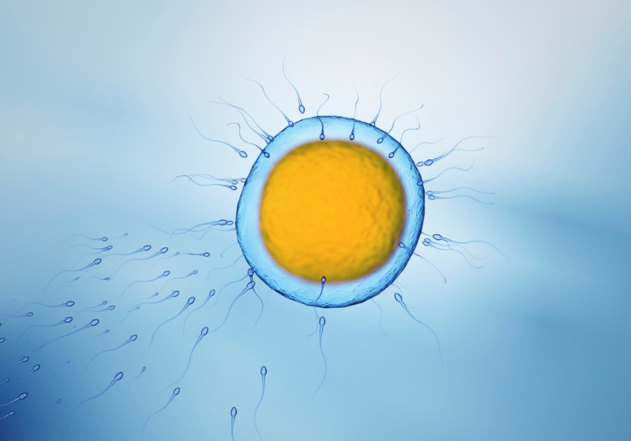
3. A união da célula reprodutora feminina com a célula reprodutora masculina tem o nome de…

Slide 6
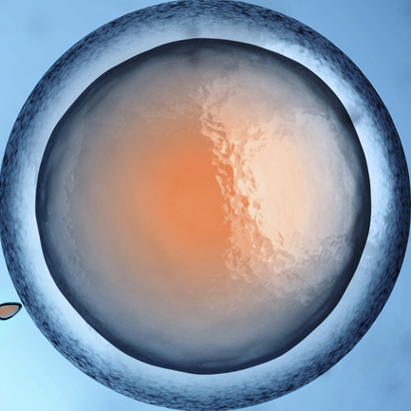
4. A célula sexual feminina é o...

Slide 7
5. O conjunto de comportamentos que os animais apresentam antes, durante e depois do acasalamento, tem o nome de…

Slide 8
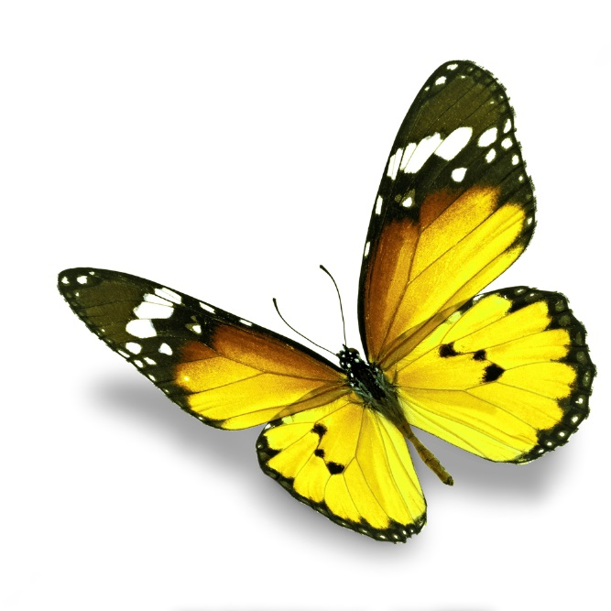
6. Na época da reprodução, a borboleta envia_______para atrair um macho.

Slide 9
7. Nos animais vivíparos, o ovo desenvolve-se…

Slide 10
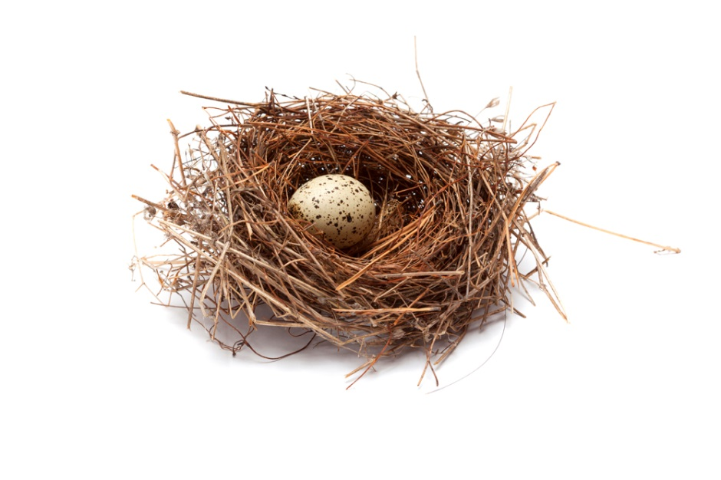
8. Nos animais ovíparos, o período que decorre entre a postura e a eclosão chama-se...

Slide 11
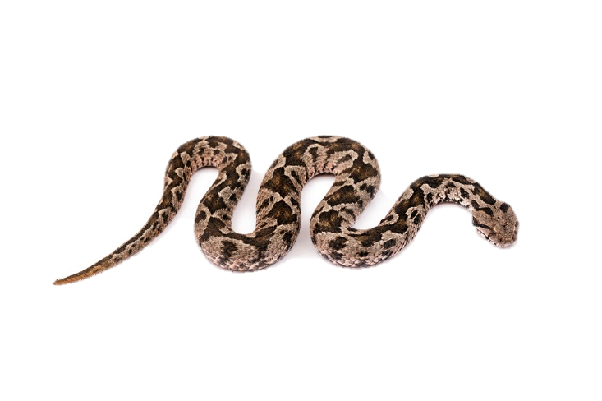
9. Quanto ao tipo de reprodução, a víbora é um animal…

Slide 12
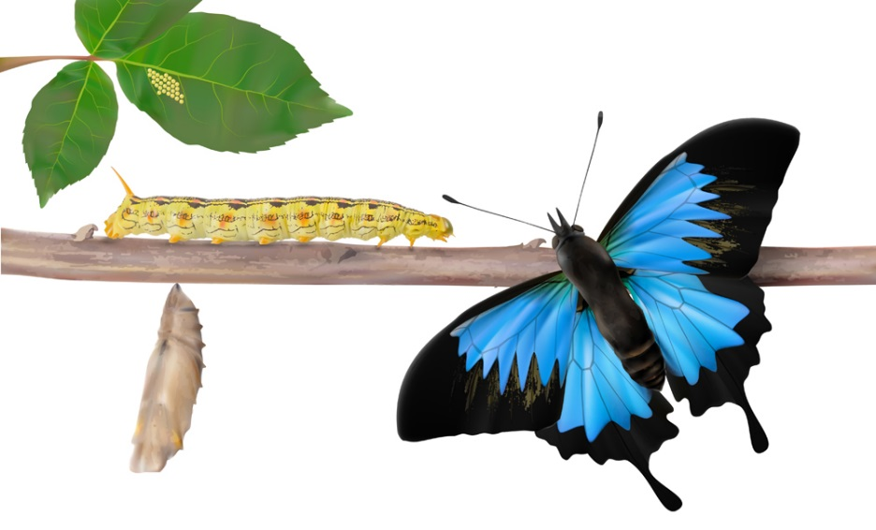
10. A borboleta é um animal que passa por metamorfose…

Slide 13
Correção
Cada resposta correta vale 1 ponto.

Slide 14
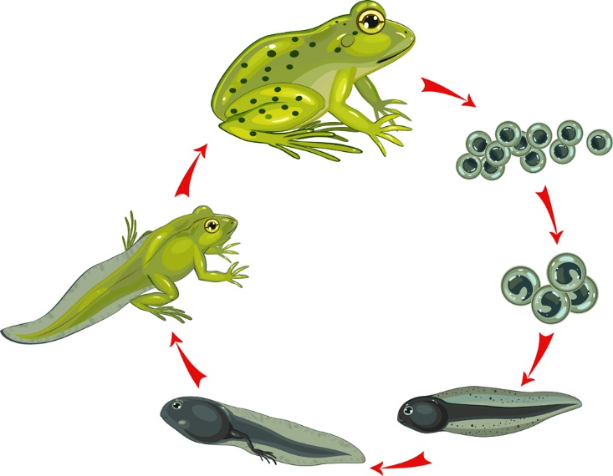
1. A sucessão de etapas pelas quais os animais passam ao longo da vida tem o nome de ciclo de vida.

Slide 15
2. A aranha tem reprodução sexuada.

Slide 16

3. A união da célula reprodutora feminina com a célula reprodutora masculina tem o nome de fecundação.

Slide 17
4. A célula sexual feminina é o óvulo.

Slide 18
5. O conjunto de comportamentos que os animais apresentam antes, durante e depois do acasalamento tem o nome de parada nupcial.

Slide 19
6. Na época da reprodução, a borboleta envia mensagens odoríferas para atrair um macho.

Slide 20
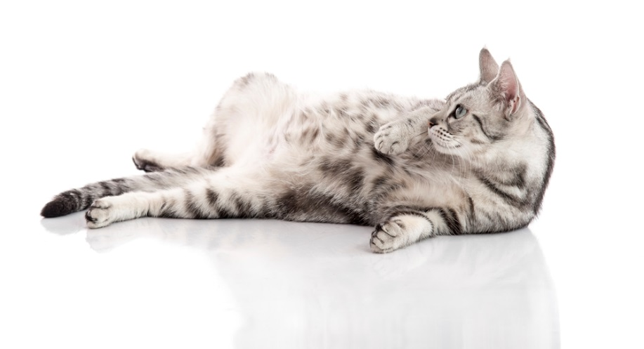
7. Nos animais vivíparos, o ovo desenvolve-se no interior do corpo da progenitora.

Slide 21
8. Nos animais ovíparos, o período que decorre entre a postura e a eclosão chama-se incubação.

Slide 22
9. Quanto ao tipo de reprodução, a víbora é um animal ovovivíparo.

Slide 23
10. A borboleta é um animal que passa por metamorfose completa.

Slide 24
Quantos pontos conseguiste?
Verifica a tua classificação.
1-2 Fraco
3-4 Não satisfaz
5-6 Satisfaz
7-8 Bom
9-10 Muito Bom

